Slide 1

Đọc mở rộng
(Tiết 6)

Slide 2

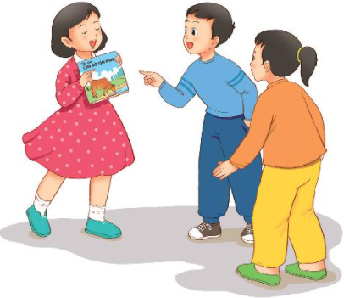
Đọc bài thơ, câu chuyện về trẻ em làm việc nhà
Notes:
2

Slide 3


Slide 4













Nội dung của bài thơ nói
về điều gì?
Chi tiết nào trong bài thơ em
thích nhất?
Notes:
Bài giảng thiết kế bởi: Hương Thảo - tranthao121004@gmail.com

Slide 5


Thi đọc trước lớp
Notes:
5

Slide 6



Viết vào phiếu đọc sách
Tên bài thơ
Tên tác giả
Câu thơ em thích

Slide 7




Củng cố
bài học

